Slide 1


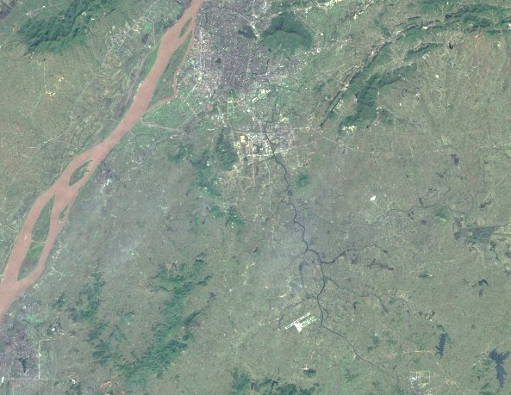
前言
为进一步提升片区居住品质，我局会同市地铁集团组织开展了《南京仙林副城麒麟片区控制性详细规划》NJDBd030—04规划管理单元图则修改工作。
根据《中华人民共和国城乡规划法》《南京市国土空间规划条例》，现将《南京仙林副城麒麟片区控制性详细规划》NJDBd030—04规划管理单元图则修改成果向社会予以公布。
南京市国土空间规划编制成果公布
《南京仙林副城麒麟片区控制性详细规划》
NJDBd030—04规划管理单元图则修改
说明
1、本规划是城市发展的控制与引导性文件，不代表具体的项目实施计划和实施方案。一旦有建设行为，应依据批准的具体项目建设方案实施。
2、国土空间规划是不断优化更新的过程，规划内容以南京市规划和自然资源局存档备查的最新版本为准，同一地区同内容深度规划若有更新，南京市规划和自然资源局将依法及时在网站上公布，本材料自动作废。
3、本材料版权及解释权归南京市规划和自然资源局所有，未取得版权人的书面授权，谢绝改变、分发、发布或使用本材料图文资料。
地 址：南京市鼓楼区中山路171号
邮 编：210005
网 址：http://ghj.nanjing.gov.cn
咨询电话：025-52126800
南京市规划和自然资源局
二O二六年二月

Slide 2
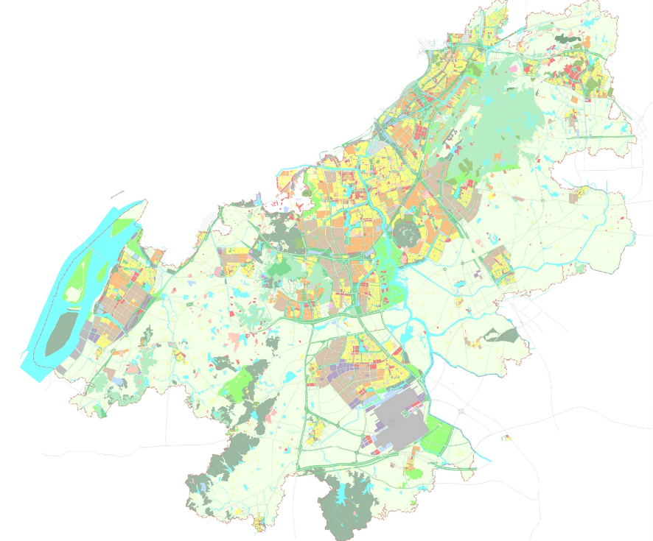
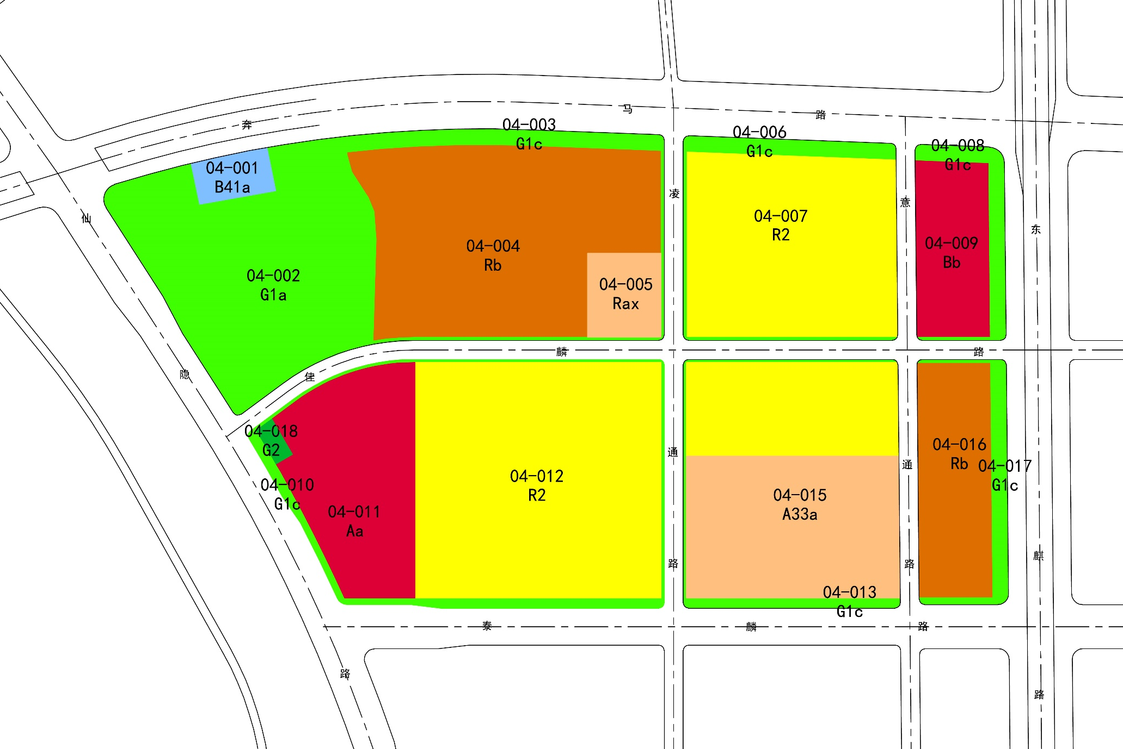
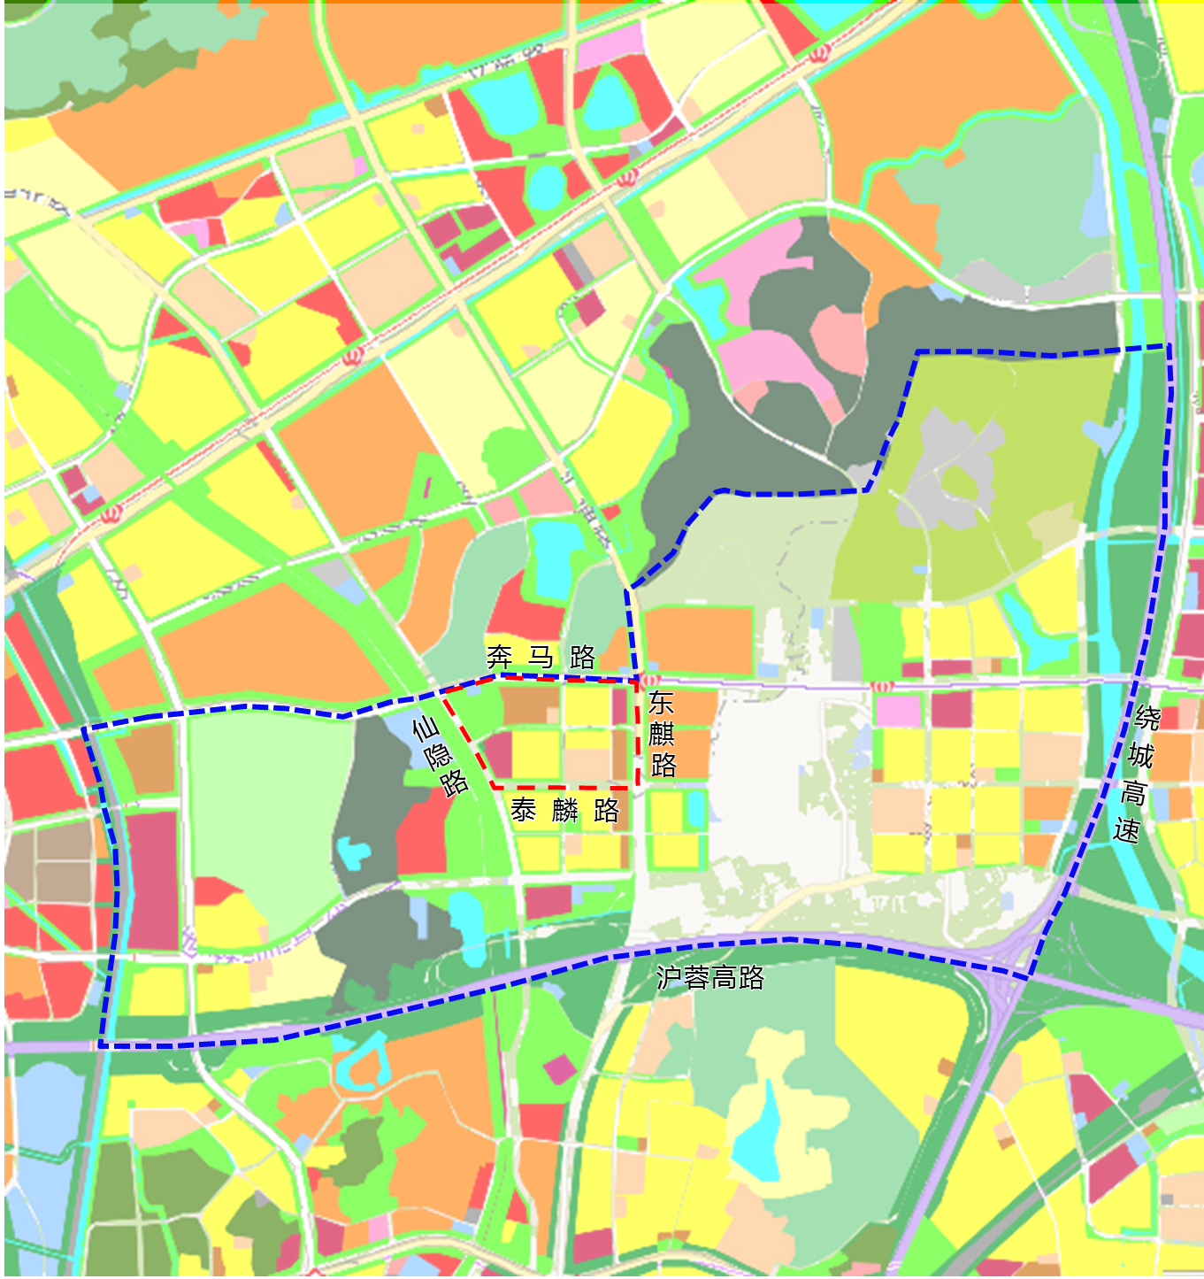
《南京仙林副城麒麟片区控制性详细规划》NJDBd030—04规划管理单元图则修改
区位
图则修改内容
NJDBd030—04规划管理单元图则位于江宁区仙林副城麒麟片区，东至东麒路，西至仙隐路，南至泰麟路，北至奔马路，用地面积约为38.73公顷。
04—014地块用地性质为二类居住用地（R2），容积率≤1.05，建筑密度≤30%，建筑高度≤24米，绿地率≥30％。
NJDBd030—04
规划管理单元图则
本图则在江宁区的位置
04-014
R2
NJDBd030
控规单元
04—014地块
二类居住用地(R2)
用地面积：1.8公顷
容积率≤1.05
建筑密度≤30％
建筑高度≤24米
绿地率≥30％
修改地块范围
图则单元边界
NJDBd030-04
规划管理单元图则
批准单位 | 南京市人民政府
批准文号 | 宁政复〔2026〕7号
本图则在NJDBd030控规单元的位置

